Slide 1
চলো,প্রার্থনা দিয়ে আজকের ক্লাস শুরু করি----
হে আল্লাহ!
হে ঈশ্বর!
হে প্রভূ!
আমার জীবনে যত বাধা আসুক না কেন আমি ভয় পাব না। আমি ভয়কে জয় করে এগিয়ে যাব। আমাকে জয়ী হতেই হবে। আমিই সফল হবো ।

Slide 2
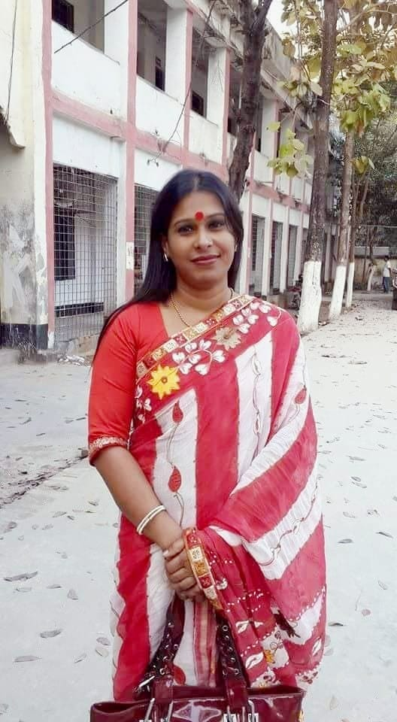
উম্মে হাবিবা
সহকারী শিক্ষক(বাংলা)
মোহাম্মদপুর সরকারি উচ্চ বিদ্যালয়
ঢাকা।

Slide 3
বিষয়: বাংলা ২য় পত্র
শ্রেণি: ৬ষ্ঠ
আলোচ্য বিষয়:
ব্যাকরণ ও নির্মিতি
‘ বানান’

Slide 4
‘ বানান’

Slide 5
শিখনফল
এই পাঠ শেষে শিক্ষার্থীরা...
১। বানান কী তা বলতে পারবে;
২। বানানের ধারণা আলোচনা করতে পারবে;
৩। বানানের নিয়ম ব্যাখা করতে পারবে।

Slide 6
বানান কী?
বানান বলতে বোঝায় বর্ণন করা বা বর্ণনা করা ।
অন্যভাবে বলা যায়,বানান হলো বুঝিয়ে লেখা

Slide 7
লিখিত ভাষায় স্বরবর্ণের পর স্বরবর্ণ,ব্যঞ্জনবর্ণের পর ব্যঞ্জনবর্ণ অথবা স্বরবর্ণের পর ব্যঞ্জনবর্ণ বা ব্যঞ্জনবর্ণের পর স্বরবর্ণ যোগ করাকে বানান বোঝায়।
যেমন-
আ=স্বরবর্ণ
স্বরবর্ণ +ব্যঞ্জনবর্ণ= আম
আ+ম
ম=ব্যঞ্জনবর্ণ
ম্=ব্যঞ্জনবর্ণ
ব্যঞ্জনবর্ণ + স্বরবর্ণ= মা
ম্ +আ
আ=স্বরবর্ণ

Slide 8
ব্যঞ্জনবর্ণ +স্বরবর্ণ+ব্যঞ্জনবর্ণ+ব্যঞ্জনবর্ণ
তোমার আচরণে আমি খুব কষ্ট পেয়েছি।
কষ্ট
ক্+অ+ষ্+ট্
ক্= ব্যঞ্জনবর্ণ
অ=স্বরবর্ণ
ষ্=ব্যঞ্জনবর্ণ
ট্=ব্যঞ্জনবর্ণ

Slide 9
আমাদের যা মনে রাখতে হবে----
বানান শিখতে বা লিখতে গেলে আমাদের অবশ্যই মনে রাখতে হবে যে,পরিপূর্ণভাবে ধ্বনি অনুযায়ী বানান লেখার নিয়ম বিশ্বের কোনো ভাষায় নেই। ধ্বনিতত্ত্ব অংশে আমরা দেখেছি যে,আমাদের ভাষায় সব বর্ণ সব ধ্বনির প্রতিনিধিত্ব করে না। কিন্ত সব বর্ণই আমাদের লিখন পদ্ধতির আশ্রয়। আমাদের জানতে হবে কোথায় দীর্ঘস্বর(ঈ,ঊ),চন্দ্রবিন্দু(৺),কোথায় ন্,কোথায় ণ্, কোথায় শ্,স্,ষ্, কোথায় (ঃ),কোথায় ঙ,,ং,ক, ক্ষ,ঙ্খ, ঙ্গ,ঙ্ক্ষ, ত,হ্ম ইত্যাদি বসবে। এসবের ব্যবহার না জানলে বানান ভুল হবে।

Slide 10
বানানের ধারণা
এমন এক সময় ছিল যখন বাংলা বানানের নিয়মের প্রতি কার আগ্রহ ছিল না। এ-অবস্থায় ব্যক্তি নিজের মতো করে বানান ব্যবহার করত। এতে বানানের ক্ষেত্রে বিশৃঙ্খলা দেখা দেয়,শুরু হয় বাংলা বানানে শৃঙ্খলা আনার চেষ্টা। বাংলা ভাষার উৎস থেকে শব্দ এসেছে,যেমন-সংস্কৃত,আরবি-ফারসি,ইংরেজি ইত্যাদি রয়েছে। বাংলা ভাষায় আগত শব্দগুলো এসব শব্দের মূল উচ্চারণ এবং বাংলা ভাষার ধ্বনিব্যবস্থা অনুসারে সেগুলো লেখার প্রেরণা থেকেই উদ্ভাবিত হয় বাংলা বানানের নিয়ম। এক্ষেত্রে প্রথম প্রচেষ্টা গ্রহণ করে কলিকাতা বিশ্ববিদ্যালয় থেকে। ১৯৩৬ সালে প্রকাশিত হয় ‘বাংলা’ শব্দের বানানের নিয়ম।

Slide 11
পরবর্তীকালে বাংলা বানানকে শৃঙ্খলাবদ্ধ করতে আরও কয়েকটি বিশ্ববিদ্যালয় উদ্যোগী হয়েছে। আমাদের দেশে বাংলাদেশ টেকস্ট বুক বোর্ড, বাংলা একাডেমি বানানরীতি তৈরি করেছে। টেকস্ট বুক বোর্ড ও বাংলা একাডেমির বানানরীতি এক হয়েছে। বাংলা একাডেমির বানানরীতি এখন সর্বত্র মানা হচ্ছে।

Slide 12
বানানের নিয়ম
১। বিদেশি শব্দের (ইংরেজি,আরবি-ফারসি ও অন্যান্য ভাষার শব্দ) বানানে সব সময় হ্রস্ব ই বা ই-কার হবে। যেমন –
জাফরানি ,মিশনারি, ফিরিস্তি, উর্দি, বনেদি ইত্যাদি।
২। বাংলা শব্দের বানানে সব সময় হ্রস্ব ই বা ই-কার হবে। যেমন –
ডুলি, হাঁড়ি, বাঁশি, চাঙ্গাড়ি প্রভৃতি।

Slide 13
৩। ভাষা ও জাতিবাচক শব্দের শেষে হ্রস্ব ই-কার হবে। যেমন- বাঙ্গালি, ইংরেজি, ইরানি, পুনজাবি(পাঞ্জাবি), ইরাকি, পাকিস্তানি, জাপানি প্রভৃতি।
৪। ইংরেজি শব্দে a- উচ্চারন যেখানে অ্যা সেখানে এর জন্য অ্যা ,s-এর উচ্চারণ যেখানে দন্তমূলীয় স্ সেখানে s –এর জন্য স,যেখানে শ এর জন্য sh এবং st-এর জন্য স্ট হবে। যেমন-অ্যাডভোকেট, অ্যাটোর্নি ,বাস, সুগার, আর্টিস্ট, স্টেশন, স্টোর প্রভৃতি।

Slide 14
৫। সংস্কৃত বা তৎসম শব্দে ‘র’-এর পরে ‘ণ’ হব।
যেমন-চরণ ,কারণ, রণ,মরণ, অনুসরণ প্রভৃতি।
৬। বাংলা শব্দে র-এর পরে ‘ন’ হবে। যেমন- ধরন।

Slide 15
মূল্যায়ন
১। বানান বলতে কী বোঝায়?
বর্ণন বা বর্ণনা করা।
২। পরিপূর্ণভাবে ধ্বনি অনুযায়ী কোন নিয়ম বিশ্বের কোনো ভাষায় নেই?
বানান লেখার নিয়ম
৩। কলিকাতা বিশ্ববিদ্যালয় কর্তৃক বানানের উপর প্রকাশিত গ্রন্থের নাম কী?
বাঙ্গালা শব্দের বানানের নিয়ম

Slide 16
৪। ‘বাঙ্গালা শব্দের বানানের নিয়ম’ কখন প্রকাশিত হয়?
১৯৩৬ সালে
৫। জাতিবাচক শব্দে কোনটি ব্যবহৃত হয়?
হ্রস্ব ই-কার
৬। বিদেশি শব্দের বানানে সব সময় কী হয়?
হ্রস্ব ই কার

Slide 17
আমরা কী কী শিখলাম…
১। বানান কী তা শিখেছি।
২। বানানের ক্ষেত্রে কোন বিষয়গুলো আমাদের খেয়াল রাখা উচিত।
৩। বানানের ধারণা।
৪। বানানের কিছু গুরুত্বপূর্ণ নিয়ম শিখেছি।

Slide 18
বাড়ির কাজ
১। বাংলা বানানের ৬ টি নিয়ম উদাহরণসহ লেখ।

Slide 19
নৈতিক শিক্ষা
১। সময়ের কাজ সময়ে করব।
২। বয়ঃসন্ধিকালে আমাদের আবেগিক পরিবর্তন ঘটে। তাই নিজের আবেগ সংযত রাখতে হবে। প্রয়োজনে মা-বাবার পরামর্শ নিতে হবে।

